Slide 1
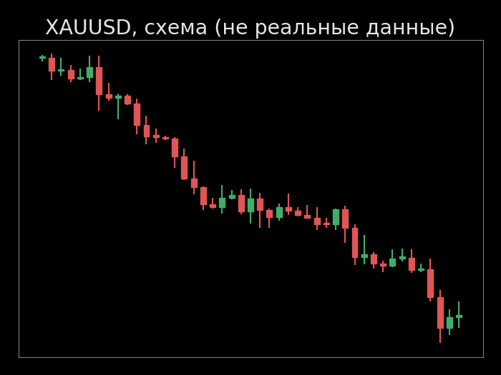
Информационная безопасность и риски в финансах: торговля XAUUSD
Риски транзакций, новости и доллар, разбор падения золота в октябре 2026, оценка потерь (SLE, ARO, ALE) и сравнение с EUR/USD

Slide 2
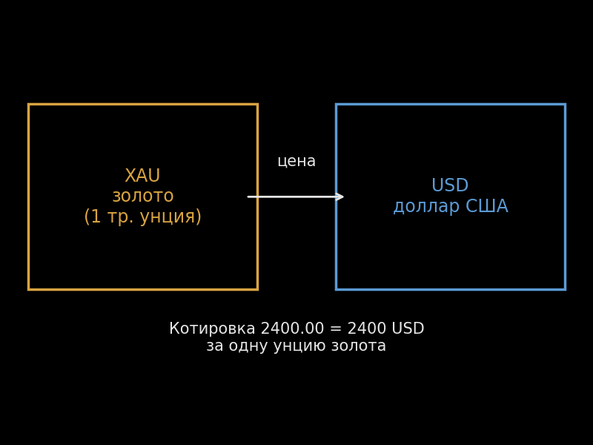
Что такое XAUUSD
XAUUSD это котировка одной тройской унции золота в долларах США. Торгуется как CFD или спот на Forex, физического золота трейдер не получает.
Золото считается защитным активом: в кризисы и при высокой инфляции инвестиции часто уходят в него.
С долларом связано обратной зависимостью: сильный USD давит на золото, слабый поддерживает.
Торговля идёт с плечом, поэтому ошибка, взлом или проскальзывание быстро съедают депозит.
Применение: спекуляции, хеджирование инфляции и валютных рисков, диверсификация портфеля.

Slide 3
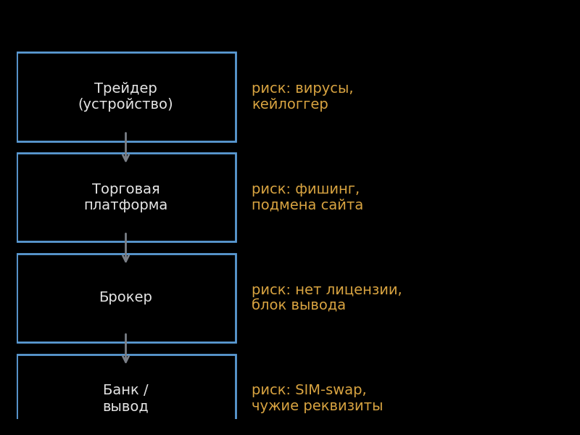
Риски при совершении транзакций
Устройство: кейлоггеры, трояны, поддельные советники для MT4/MT5.
Платформа: фишинговые копии сайта брокера, перехват сессии, слабый пароль без 2FA.
Брокер: нет лицензии, блокировка вывода, манипуляции котировками и спредом.
Вывод средств: SIM-swap, подмена реквизитов, «поддержка» из мессенджера.
Человек: ошибка в лоте, торговля на эмоциях, неверный реквизит.

Slide 4
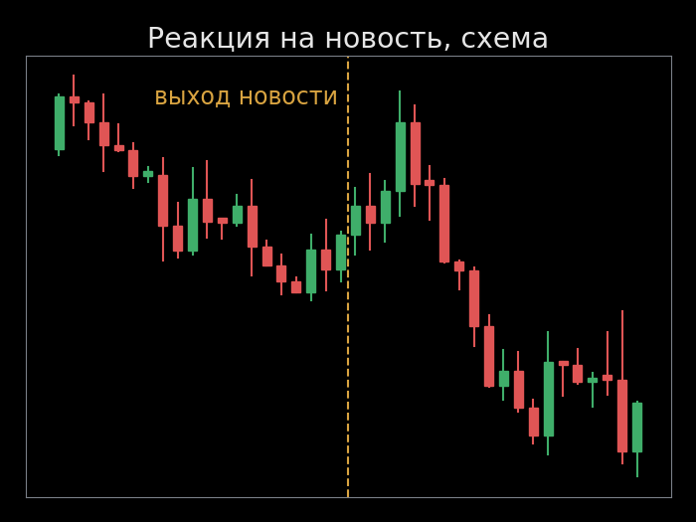
Новости, влияющие на курс доллара
Событие | Частота
Решение ФРС по ставке (FOMC) | 8 раз в год
Non-Farm Payrolls, рынок труда | ежемесячно
Инфляция CPI и PCE | ежемесячно
Выступления главы ФРС | регулярно
Геополитика, цены на нефть | нерегулярно
Сильные данные и жёсткая ФРС укрепляют USD и давят на золото. В кризисы они могут расти вместе. В момент выхода новости спред расширяется, цена прыгает, стопы исполняются с проскальзыванием.

Slide 5
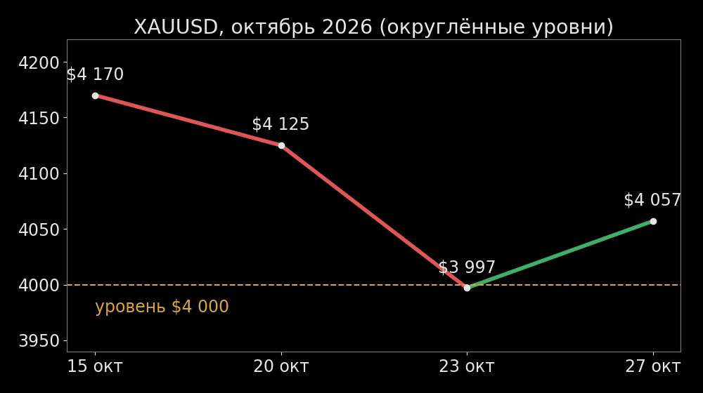
Падение золота ниже $4 000, октябрь 2026
$3 986,50
минимум 23 октября, золото впервые с середины июля ниже $4 000
−28,8%
от рекорда $5 595 (28 января 2026)
$4 057
отскок к 27 октября

Slide 6
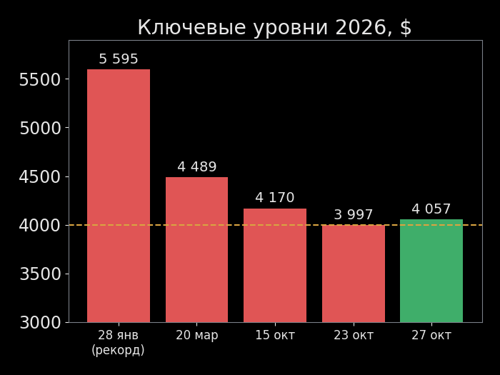
Что вызвало падение
Нефть около $102 из-за эскалации конфликта вокруг Ирана вернула страх инфляции.
Ставки: рынок стал ждать, что ФРС удержит ставки высокими дольше, а золото не приносит процентов.
Техсектор: 22 октября Meta потеряла 7%, Nasdaq показал сильнейшее дневное падение с июня.
Маржин-коллы: инвесторы продавали золото, чтобы покрыть убытки в акциях.
Золото не сработало как защита: упало вместе с акциями и облигациями.

Slide 7
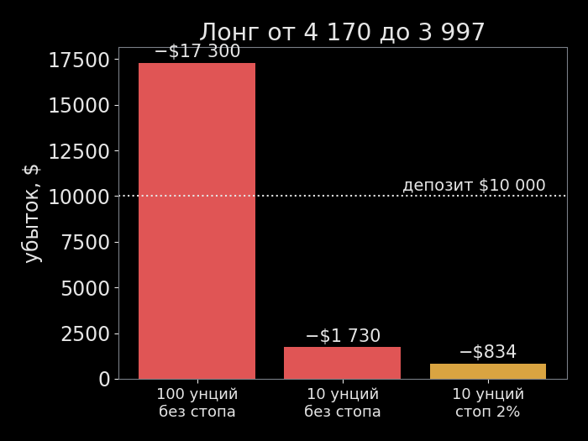
Можно ли было снизить риск ?
Точный момент и глубину предсказать нельзя: нефть, техрынок и ликвидация сошлись одновременно.
Риски были видны: рекордное ралли, рост нефти, ожидания жёсткой ФРС, близкое заседание ФРС.
Не потерять совсем гарантировать нельзя, но убыток можно ограничить: стоп-лосс, малый лот, меньшее плечо.
Не держать крупную позицию через ключевые события, не считать золото защитой в любой ситуации.

Slide 8
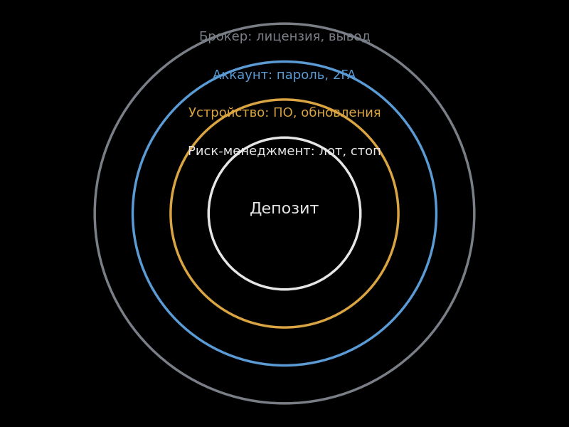
Как защитить торговый счёт
Брокер: лицензия регулятора, проверка домена, вывод только на свои реквизиты.
Доступ: уникальный пароль и 2FA через приложение, а не SMS.
Устройство: обновлённая система, ПО только с официальных сайтов.
Риск: лимит на лот, обязательный стоп-лосс, пауза перед важными новостями.
Уведомления о входах и регулярная проверка истории операций.

Slide 9
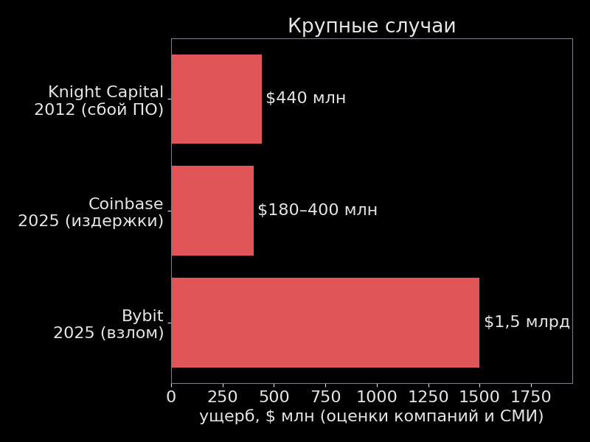
Известные взломы и потери
Год | Платформа | Что произошло | Потери
2012 | Knight Capital | Сбой при обновлении ПО, не взлом | $440 млн за 45 минут
2014 | Mt. Gox | Кража биткоинов с биржи | около 850 000 BTC
2020 | Robinhood | Захват около 2 000 счетов | средства клиентов украдены
2021 | Robinhood | Обман поддержки, утечка данных 7 млн | прямых потерь нет
2025 | Coinbase | Подкуп сотрудников поддержки | $180–400 млн издержек
2025 | Bybit | Взлом через разработчика Safe{Wallet} | $1,5 млрд в ETH
Вывод: слабым местом чаще оказывались люди, подрядчики и качество ПО, а не шифрование.
Данные компаний и СМИ (BleepingComputer, Fortune, The Register, The Block). Суммы приблизительные.

Slide 10
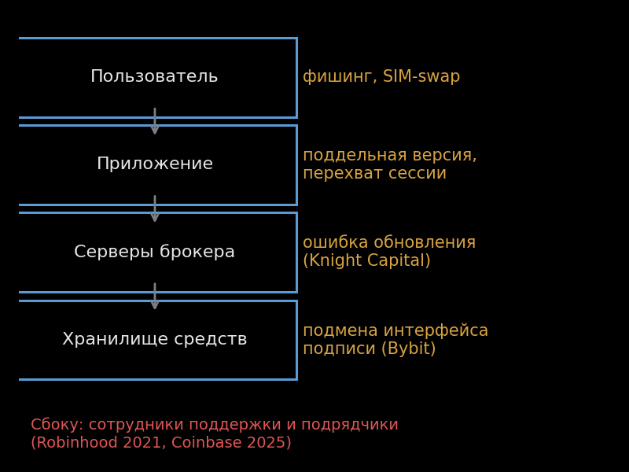
Безопасность торговых приложений
Слабое звено: человек. Robinhood (2021) и Coinbase (2025) пострадали из-за обмана и подкупа сотрудников поддержки.
Цепочка поставок: Bybit потерял $1,5 млрд после взлома разработчика Safe{Wallet}: подменили интерфейс подписи.
Качество ПО: Knight Capital потерял $440 млн за 45 минут из-за ошибки при обновлении торгового софта.
Вход: 2FA через приложение или аппаратный ключ, антифишинговый код, уведомления о входах.
Средства: не хранить всё на бирже, белый список адресов вывода, сверка реквизитов на втором устройстве.
API и приложение: ключи без права вывода и с привязкой к IP, установка только из официальных магазинов.

Slide 11
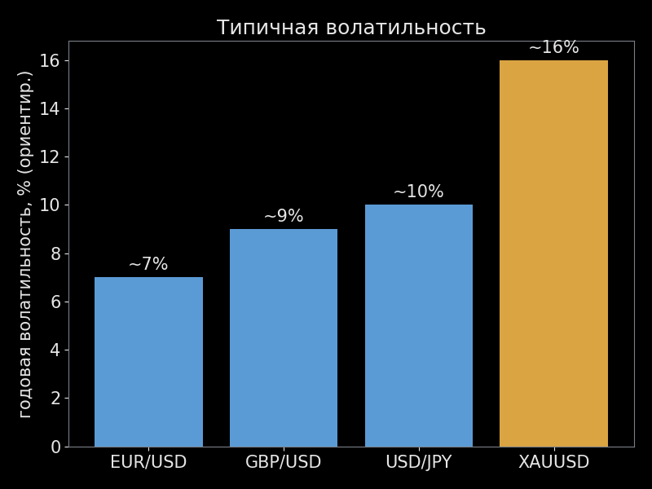
XAUUSD и EUR/USD: сравнение
Параметр | EUR/USD | XAUUSD
Волатильность | ~7% в год | ~16% в год
Дневной ход | ~0,4–0,6% | ~1% и больше
Спред | ~0,1–1 пипс | ~20–40 центов
Реакция на новости | сильная | очень резкая
Ликвидность | максимальная | высокая

Slide 12
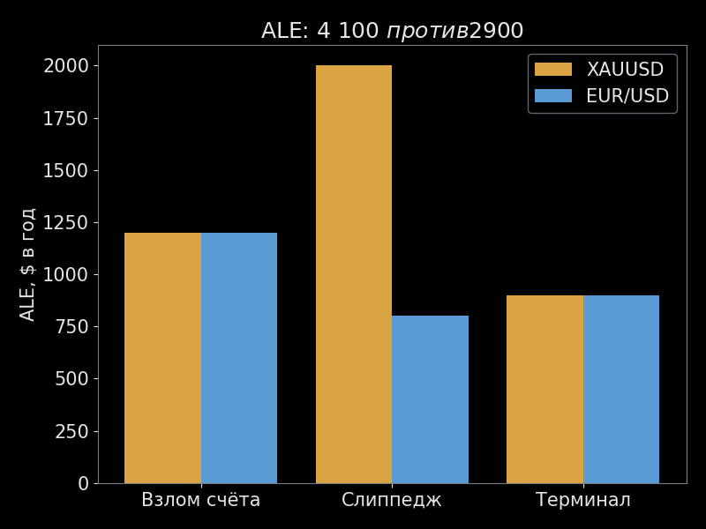
Оценка потерь: SLE, ARO, ALE
SLE = AV × EF (убыток от одного инцидента), ALE = SLE × ARO (потери за год). Депозит AV = $10 000.
Угроза | SLE | ARO | ALE
Взлом счёта (EF 60%) | $6 000 | 0,2 | $1 200
Слиппедж на новостях (5%) | $500 | 4 | $2 000
Заражение терминала (30%) | $3 000 | 0,3 | $900
Итого XAUUSD |  |  | $4 100

Slide 13
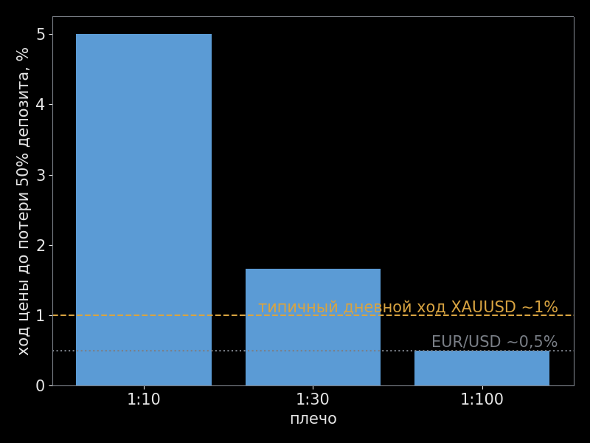
Насколько XAUUSD опаснее
Золото примерно вдвое волатильнее EUR/USD: при том же плече риск потери депозита за день выше.
При плече 1:100 движение против позиции на 0,5% съедает половину депозита, для золота это обычный день.
Спреды и проскальзывание шире, особенно на новостях.
Золото чувствительно к геополитике и нефти, EUR/USD чаще движется от макростатистики.
Вывод: XAUUSD рискованнее, безопаснее он только при малом плече и жёстком управлении риском.

